Slide 1
動物的世界
資料整理:鈞丞

Slide 2
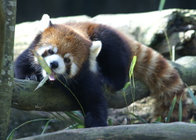
小貓熊
生活在海拔1,800-4,000公尺山區的森林或竹林。
雜食性，在野外取食筍尖、草、根、水果、橡實、昆蟲、蛋、小鳥等。

Slide 3
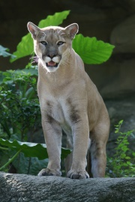
山獅
公母山獅外型幾乎相同，而公獸略大。
北美、中美、南美。能適應各型氣候地形，包括雨林、南美草原或北美岩石、山區。
山獅是跳躍高手，由靜止一躍可達6-7公尺，短跑極快，但數百公尺內即疲乏。

Slide 4
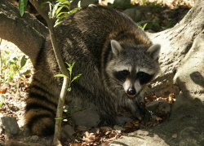
北美浣熊
雜食性，吃甲殼類的蝦、蟹等、青蛙、魚、堅果、種子、橡實及漿果。
浣熊棲息在茂密的森林或灌叢中，通常會靠近水源居住；夜行性的動物，擅長爬樹及游泳。

Slide 5
資料來源
小貓熊
http://newweb.zoo.gov.tw/Pager/Show/ZooData_Index_Show.aspx?Animal_ID=164
山獅
http://newweb.zoo.gov.tw/Pager/Show/ZooData_Index_Show.aspx?Animal_ID=159

Slide 6
資料來源
北美浣熊
http://newweb.zoo.gov.tw/Pager/Show/ZooData_Index_Show.aspx?Animal_ID=404

